Slide 1










PHÒNG GD & ĐT QUẬN LONG BIÊN
CHÀO MỪNG CÁC CON
ĐẾN VỚI GIỜ HỌC MÔN THXH

Slide 2
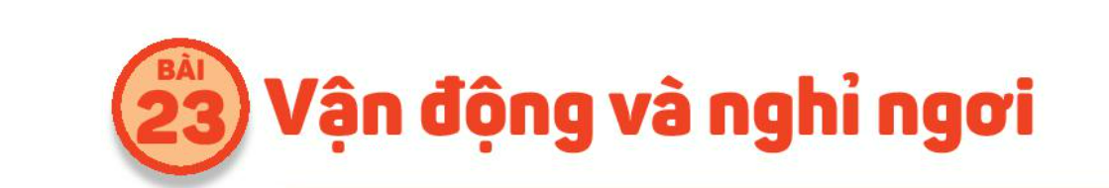

Slide 3


KHỞI ĐỘNG
TNXH

Slide 4

KHÁM PHÁ
TNXH

Slide 5
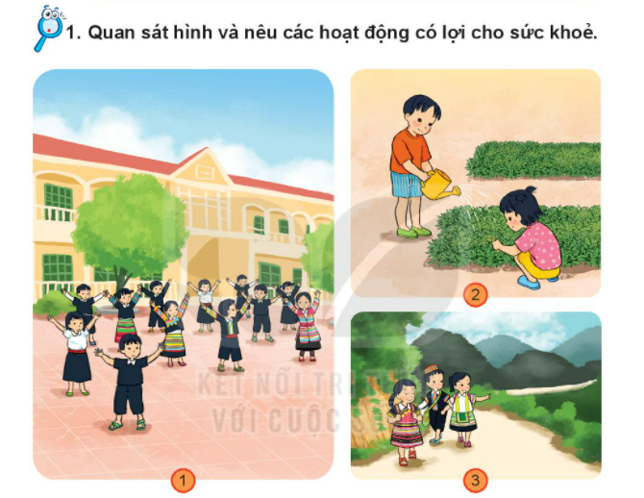

Slide 6
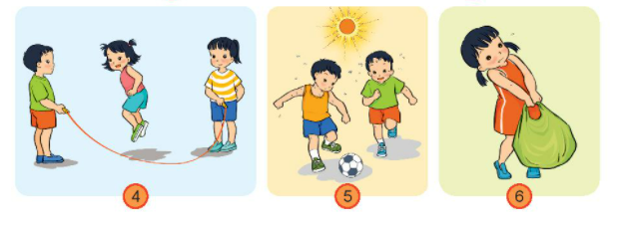

Slide 7
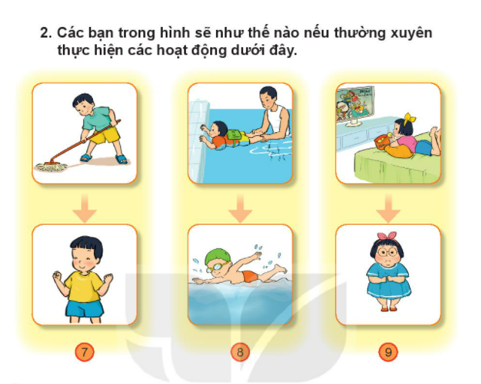

Slide 8
Cơ thể khỏe mạnh

Slide 9
Bơi giỏi

Slide 10
Cơ thể khỏe mạnh
Bơi giỏi
Béo phì

Slide 11
VẬN DỤNG
TNXH

Slide 12
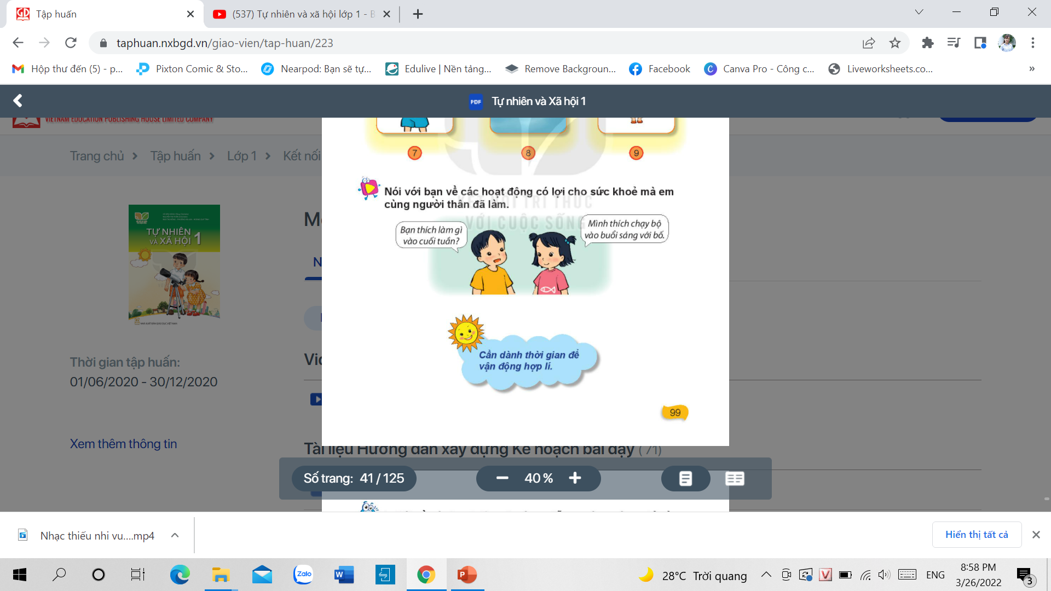

Slide 14



Chúc các con chăm ngoan, học giỏi

